Slide 1
Skizzen Koordinaten System [SKS]

Slide 2

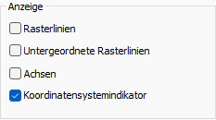
Die Anzeige des SKS ist meist nicht aktiviert
(In der Skizze nicht sichtbar)
Was sehen wir, wenn es aktiviert ist?
Ursprungs 3D Anzeige
Register Extras > Gruppe Anwendungs-optionen > Register Anzeige
Register Extras > Gruppe Anwendungs-optionen > Register Skizze

Slide 3
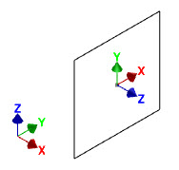
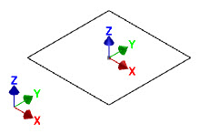
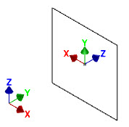
Die Orientierung des SKS relativ zum Ursprungs Koordinaten System [UKS]:
Nur bei aktivierter XY Ebene, ist SKS konsistent zu UKS !
XY
Z ‖ Z
XZ
Z ‖ Y
YZ
Z ‖ X

Slide 4
Die Orientierung des SKS relativ zum Ursprungs Koordinaten System
Bei der Wahl der Ursprungsebene für die erste Skizze wird allgemein nur die Bauteil-orientierung relativ zum Ursprung berück-sichtigt.
Die resultierende Orientierung des SKS hat hier keine Konsequenzen.

Slide 5
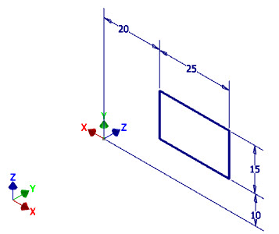
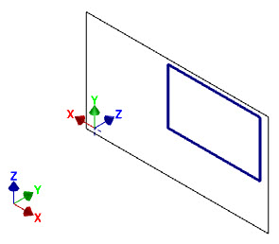
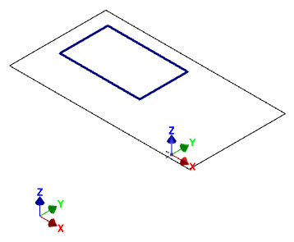
Die Orientierung des SKS relativ zum Ursprungs Koordinaten System
Wird die skizzierte Geometrie als Block wiederverwendet, muss die Orientierung des SKS beachtet werden, um die Entwurfs-absicht zu erhalten.
Blockskizze auf XZ Ebene (Ursprung)
Ableitung der Skizze: Orientierung wird vererbt
Bei Platzierung des Blocks auf der XY Ebene, wird dessen Geometrie gespiegelt

Slide 6
Die Orientierung des SKS relativ zum Ursprungs Koordinaten System
Es können folgende Fälle unterschieden werden (✓: Konsistenz)
 | Ursprungsebene, auf der Block platziert wird
Ursprungsebene für Blockdefinition | XY | XZ | YZ
XY | ✓ | gespiegelt | ✓
XZ | gespiegelt | ✓ | gespiegelt
YZ | ✓ | gespiegelt | ✓

Slide 7
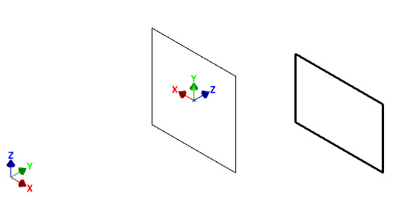
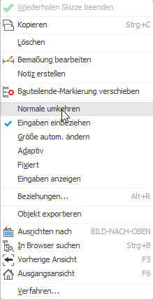
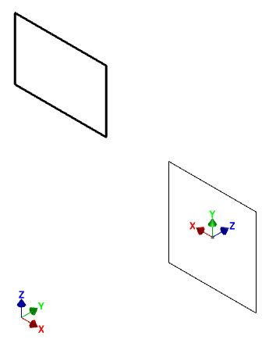
Die Orientierung des SKS relativ zum Ursprungs Koordinaten System
Alternativen:
Ist ein gespiegeltes Verhalten zu erwarten, Blockskizze gespiegelt zeichnen.
Arbeitsebene auf entsprechende Ursprungs-ebene mit Abstand 0 mm platzieren. Anschließend Normale der Arbeitsebene umkehren.
(Arbeitsebene markieren > RMB > Normale umkehren)

